Slide 1
Timing Diagrams
Focusing on Interaction Timing

Slide 2
Timing Diagrams
Timing diagrams are all about timing.
  timing
    定[较，计]时；同步，时限；时间选择；调速；定时方法，同步技术
    定时(时机的选择,安排时间)
交互计时往往与实时系统或嵌入式系统相关，但不限于这些领域
  例如，一个交互必须在10秒内完成，一个消息应该在交互总时间的一半之内返回
  如果这样的信息对你的交互模型比较重要，那么可以用时间图

Slide 3
Timing Diagrams
在时间图中，各个事件都有相关的时间信息，能够准确描述
  事件什么时候被引发
  另一个参与者要花多长事件接受一个事件
  接受参与者会处于一个特定状态多长事件
时间图与电子线路板分析中的图很类似
  消息、事件、信号
  参与者（participant），生命线
  状态、条件
  时间

Slide 4
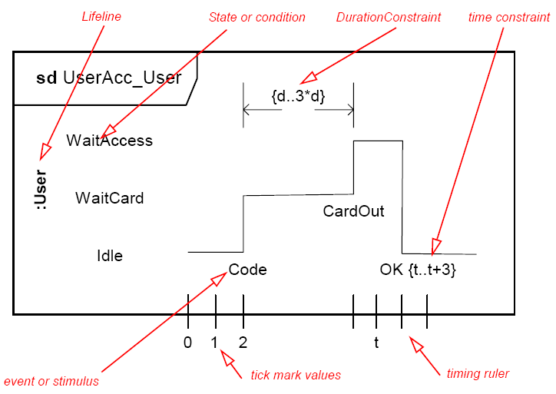

Slide 5
构造时间图
例：从顺序图出发构造时间图
  Create a new Regular Blog Account 交互
  顺序图如下页所示
    在顺序图中包含的时间信息很少，其焦点是一个交互中的事件顺序
  修改系统需求，增加时间约束
  Requirement A.2 (Updated)
    The content management system shall allow an administrator to create a new regular blog account within five seconds of the information being entered, provided the personal details of the author are verified using the Author Credentials Database

Slide 6
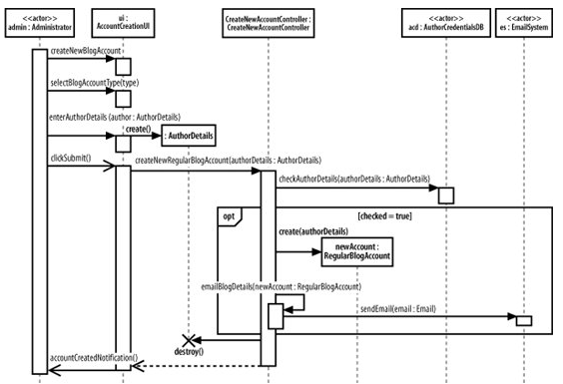

Slide 7
Participants 参与者
在时间图中使用参与者
  将交互中的所有参与者列在时间图上
    交互中涉及的主要参与者的名字在时间图左边列出（垂直方向）
    <name>:<type>
  图中没有参与者的创建和销毁信息
    时间图关注与时间相关的状态变化

Slide 8
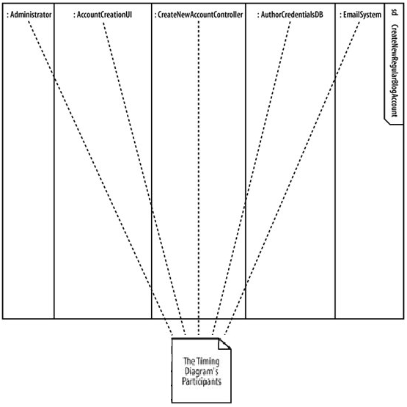
参与者

Slide 9
States 状态
在一个交互期间，参与者可以存在于多个状态
  当参与者接收一个事件时（比如消息），可以说参与者处于一个特定的状态；
  参与者在另一个事件（比如消息返回）发生之前将一直处于该状态
  在时间图上，状态放在相应的参与者旁，水平排列

Slide 10
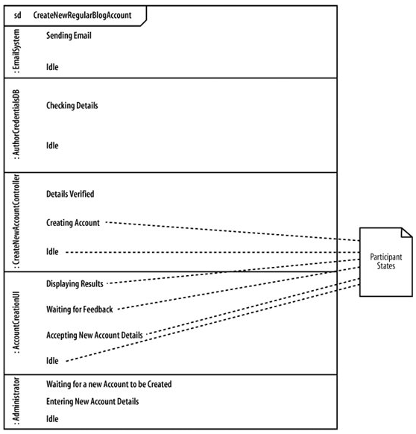
状态

Slide 11
时间
时间图上的时间从左向右
  在图底部用刻度尺表示
两种表达时间度量的方式
  Exact Time Measurements 确切时间度量
  Relative Time Indicators 相对时间指示器

Slide 12
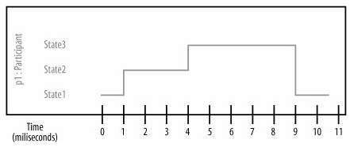
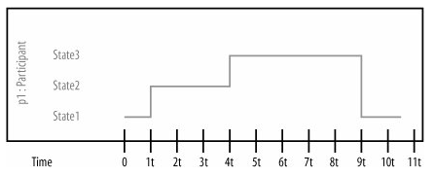
时间

Slide 13
时间
时间图中的 t
  t 表示我们感兴趣的一个时间点
  我们不知道它实际是哪一刻发生（比如响应消息或事件），但可以用 t 表示出来
  可以用 t 作为参考时间点，说明相对于该点的时间约束
时间约束是准确时间和相对时间的混合
  例如，Requirement A.2中的时间约束
    图中起始时间用秒度量，所以一个 t 表示一秒

Slide 14
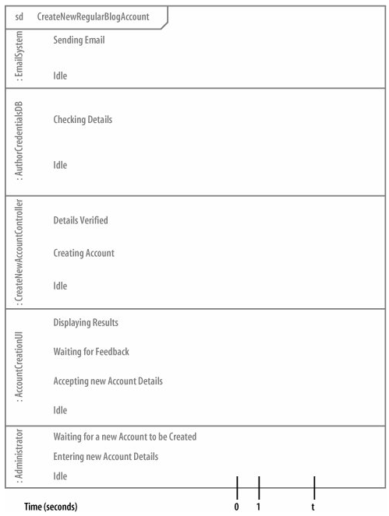
Time

Slide 15
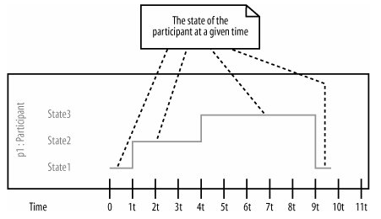
参与者的状态线
状态线（ state-line ）
  可以显示在任何给定时间点参与者所处的状态
  参与者当前的状态用一条水平线表示，状态线
  每个参与者都有一条对应的时间线
  交互中的任何给定时间点，参与者的状态线与该参与者的一个状态对齐

Slide 16
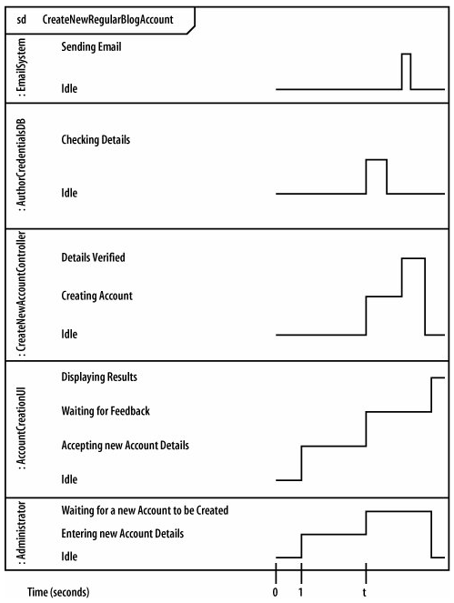

Slide 17
事件和消息
在时间图中，参与者改变状态来响应事件
  事件可以是调用消息或其他，比如消息返回
  消息和事件的区别在时间图中不是非常重要
  重要的是，无论什么事件，在时间图上都表示为触发一个参与者的状态变化
事件的表示法
  从一个参与者状态线（ event source ）到另一参与者状态线（event receiver）的箭头
  事件自己也可以有持续时间

Slide 18
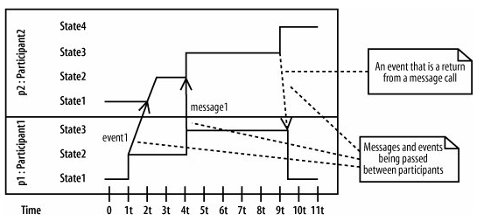
事件和消息
  event1 从调用到接收用了一个单位时间
  p1:Participant1 调用，p2:Participant2接收

Slide 19
事件和消息
在实际应用中，可以向时间图中同时加入事件和状态
根据顺序图向时间图中添加事件比较简单
  顺序图已经显示了参与者之间传递的消息
  例如下图

Slide 20
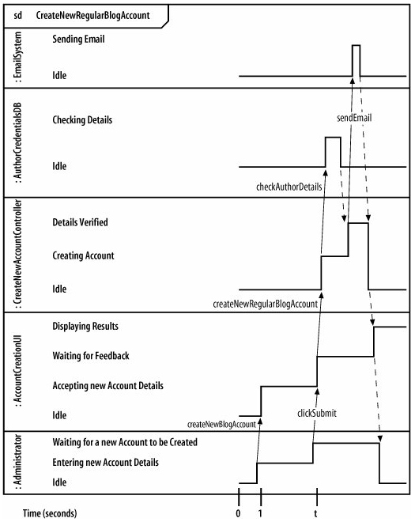

Slide 21
时间约束
时间约束（ timing constraints ）是时间图建模最重要的信息
  参与者、状态、时间、事件和消息都是对时间约束建模的背景
时间约束详细描述交互的一个给定部分要用多长时间
  例如，参与者处于特定状态的时间总量，调用和接收一个事件应该花费的时间
  时间约束可以与一个事件或一个状态关联
  事件约束可以带或不带约束边界箭头

Slide 22
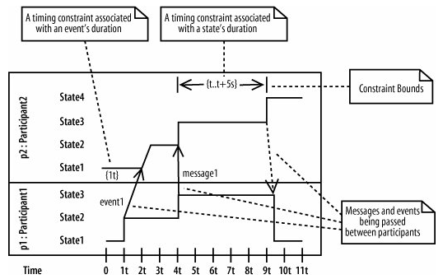
时间约束
p2:Participant2 处于State4 的最大时间是5秒
event1的持续时间不能超过一个相对时间 t

Slide 23
时间约束的格式
规定时间约束的多种方式
Different ways of specifying a timing constraint
Timing Constraint | Description
{t..t+5s} | 事件或状态的持续时间应该是5秒或更少
{<5s} | 事件或状态的持续时间应该少于5秒 与{t..t+5s}等价，但不如其正式
{>5s, <10s} | 事件或状态的持续时间应该多于5秒，但要少于10秒
{t} | 事件或状态的持续时间应该等于t的值 这是一个相对度量，其中t可以是任何时间值
{t..t*5} | 事件或状态的持续时间应该是t的值5倍. 这是一个相对度量，其中t可以是任何时间值

Slide 24
时间约束
给状态和事件添加时间约束
  例，Requirement A.2的时间约束
  在图中，5 seconds per new regular blog account creation 的时间约束没有直接表示出来
  该约束涉及参与者之间的多个不同的嵌套交互
  需要建模者的技巧：决定给哪些事件或状态如何分配这5秒钟，以便每个参与者能够做自己的工作

Slide 25
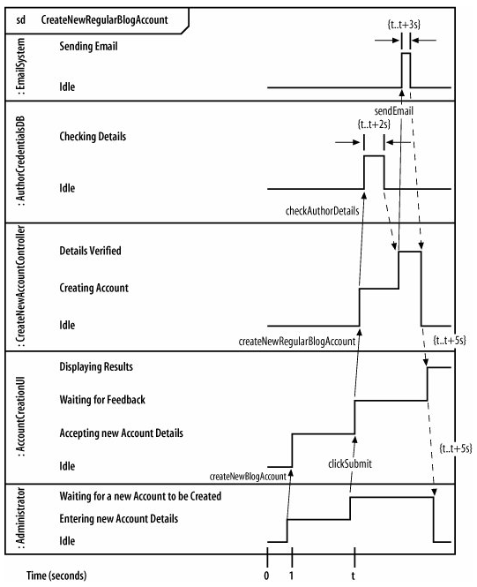

Slide 26
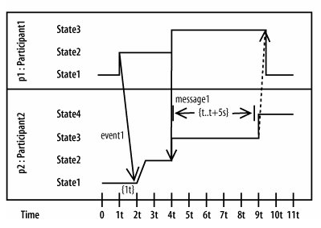
组织时间图
组织时间图上的参与者
  随着事件和时间信息的加入，如果发现参与者的位置布局不合理，可以进行调整
  如下图

Slide 27
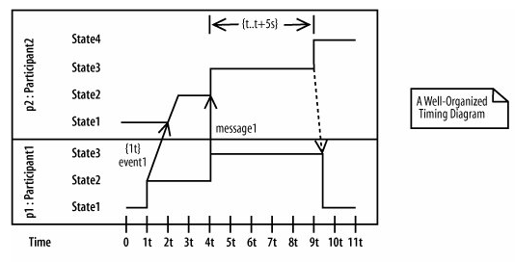
组织时间图

Slide 28
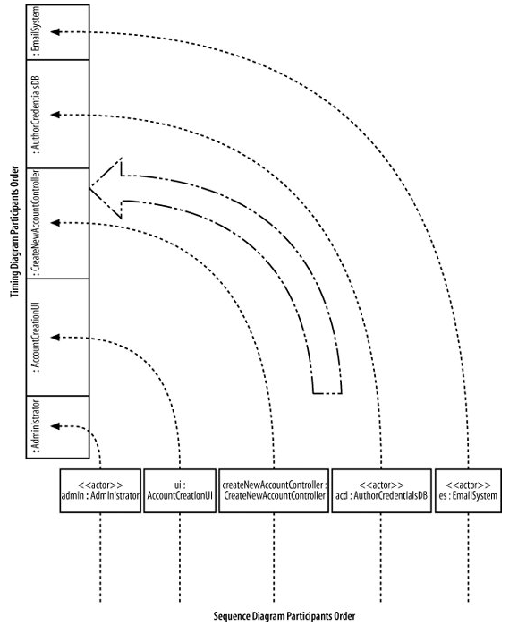
组织时间图
如果已经有顺序图，可以在一开始安排好参与者的位置
  根据参与者在顺序图中的位置，逆时针旋转90度

Slide 29
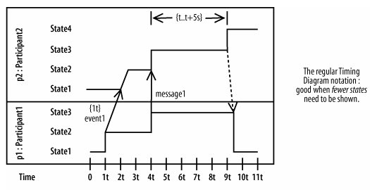
时间图的另一种表示法
当包含状态数目比较多时，可以使用简化的记号
  参与者和时间的表示法同前
  状态和状态改变用不同的方法表示
  例如，下面是常规的时间图表示法

Slide 30
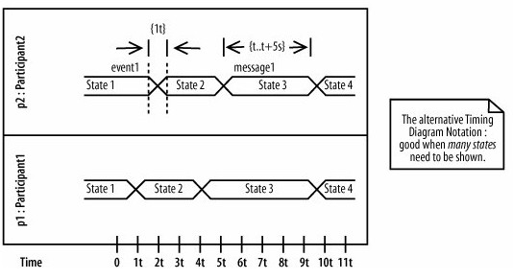
时间图的另一种表示法
时间图的另一种表示法（紧凑表示）

Slide 31
时间图的另一种表示法
常规时间图表示法
  状态在相关参与者旁列出
  用状态线表示参与者在给定时间处于什么状态
  参与者的状态多时，需要空间大
紧凑的表示法
  没有不同状态的垂直列表
  参与者的状态直接放在参与者处于该状态的时间点
  不需要状态线，一个参与者的所有状态可以放在一条线上
  显示参与者状态改变时，在两个状态间画一个交叉，引起状态变化的事件写在交叉旁
  时间约束与常规表示法相同

Slide 32
时间图的另一种表示法
使用哪种表示法？
  如果一个参与者在整个交互过程中有多个不同状态，可以使用紧凑表示法
  否则使用常规表示法，因为其使用更广泛

Slide 33
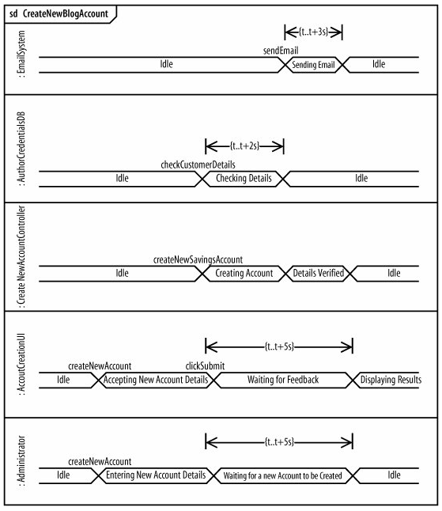
An Alternate Notation

Slide 34
Timing diagrams 时间图
  对象状态的概念在时间图中是不可缺少的
  时间图显示一个对象在特定时间的状态

